Slide 1
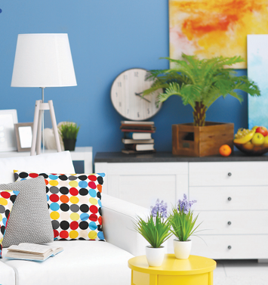
หน่วยการเรียนรู้ที่
2
การจัดตกแต่งห้องต่าง ๆ
สาระการเรียนรู้
1.
  หลักการจัดตกแต่งบ้าน
2.
การจัดตกแต่งห้องต่าง ๆ

Slide 2
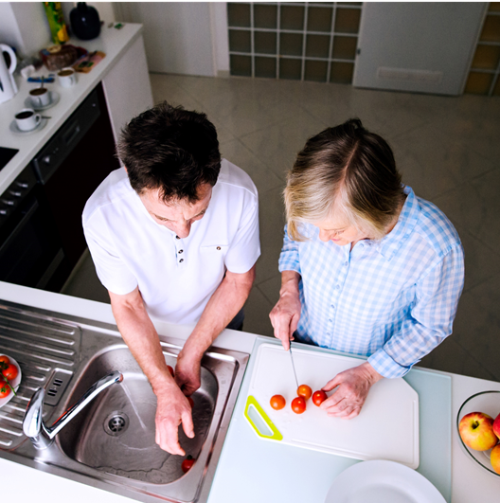
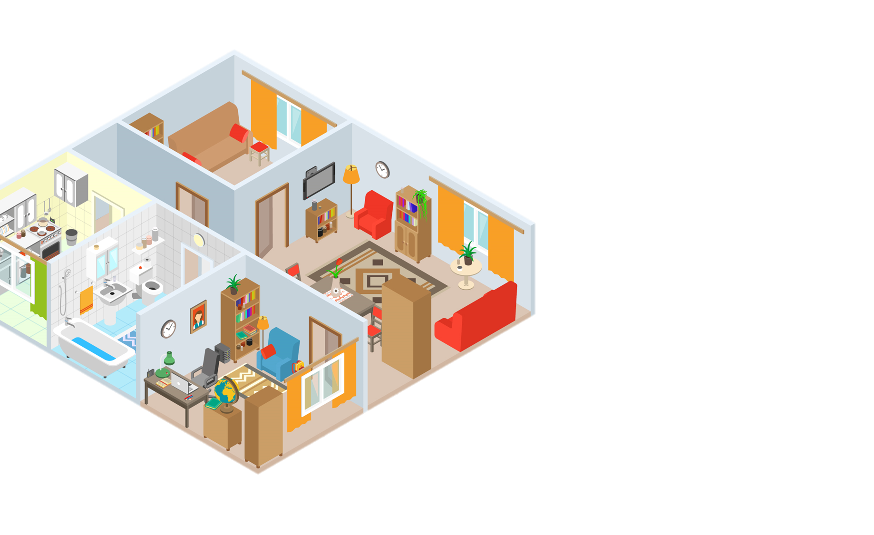
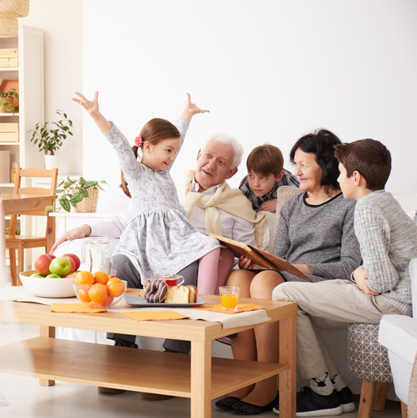
  หน่วยที่ 2
  เรื่องที่ 2 การจัดตกแต่งห้องต่าง ๆ

Slide 3

“การจัดตกแต่งห้องขึ้นอยู่กับความชอบส่วนบุคคลและความเหมาะสมในการใช้งาน”
นักเรียนคิดว่า การจัดตกแต่งห้องในภาพควรปรับปรุงใน
เรื่องใดบ้าง

Slide 4
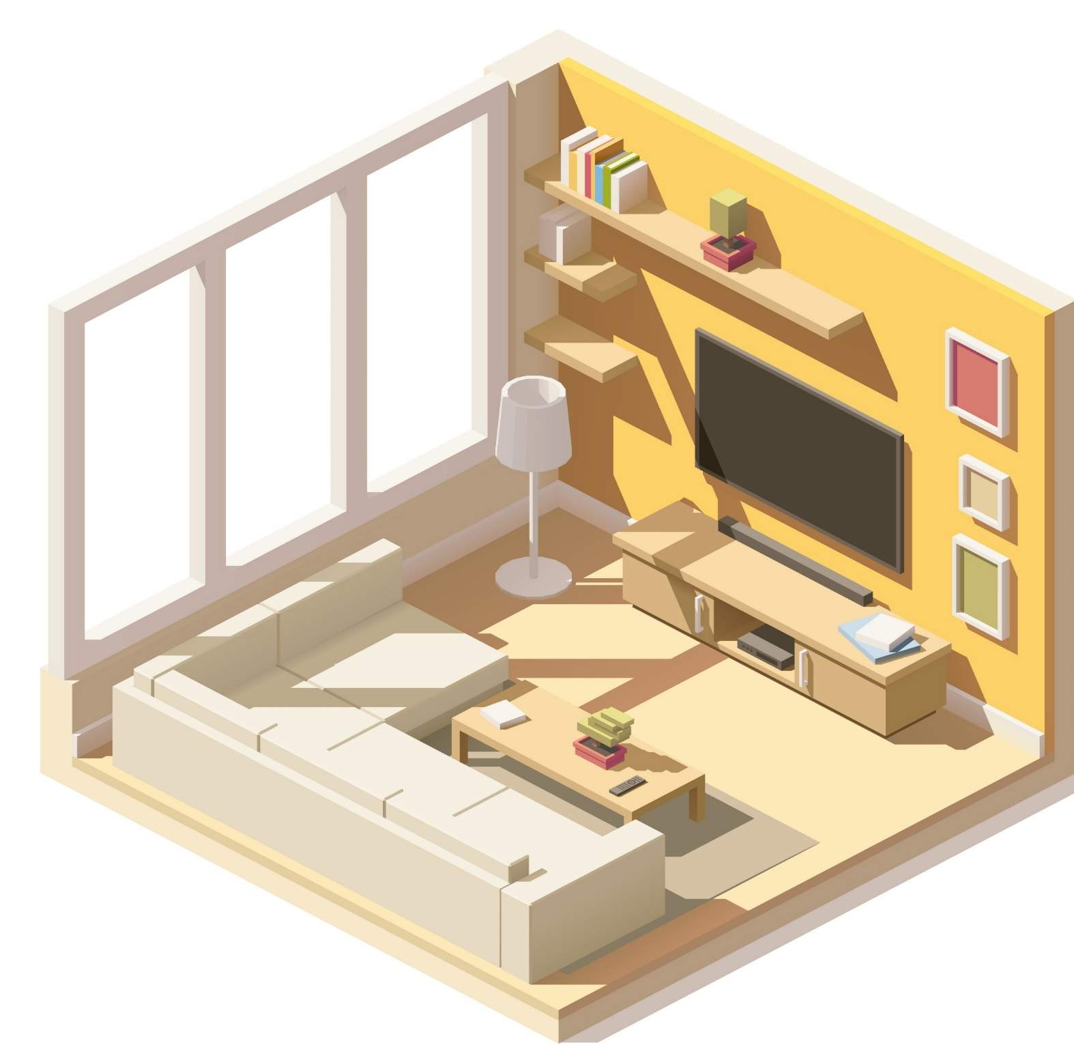
การจัดตกแต่งห้องต่าง ๆ
ห้องรับแขก
ห้องรับแขกเป็นส่วนสำคัญของบ้าน เป็นสถานที่
ต้อนรับผู้มาเยี่ยมเยือน ควรอยู่ในบริเวณเข้าออก
หน้าบ้าน และอยู่ในทิศทางลมผ่านเข้าออกสะดวก
มีหน้าต่างและประตูมากพอให้อากาศถ่ายเทได้ดี
สามารถมองเห็นทิวทัศน์ด้านนอก

Slide 5
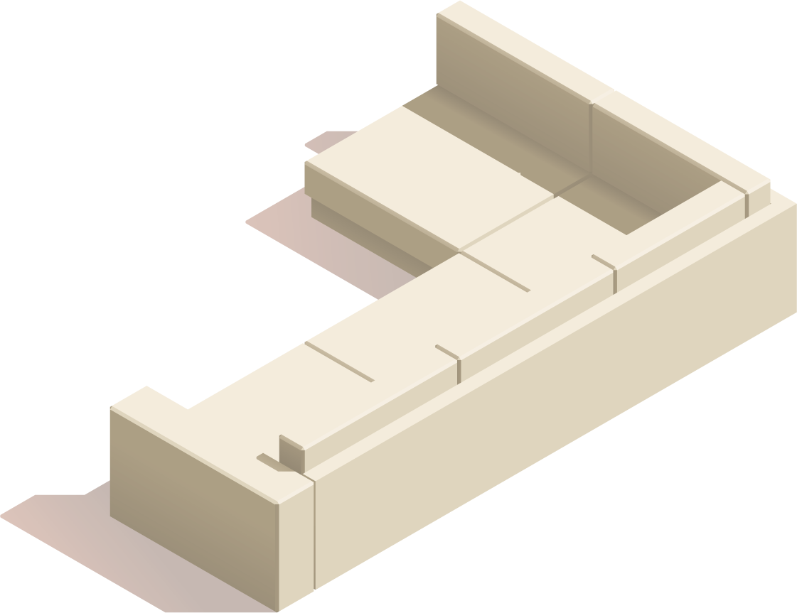
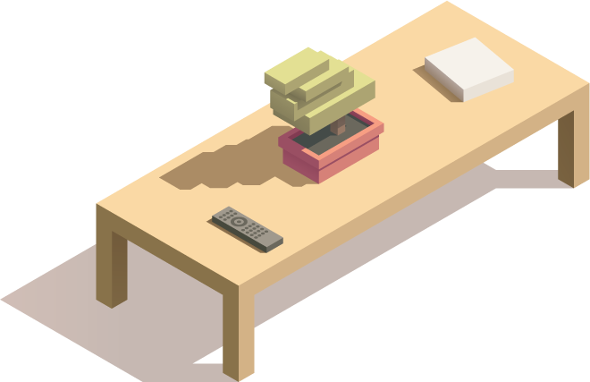

การจัดตกแต่งห้องต่าง ๆ
วิธีการตกแต่งห้องรับแขก
ใช้โทนสีห้องสัมพันธ์กับสิ่งตกแต่ง เครื่องเรือนควรเป็นสีเรียบ
มีพื้นที่สนทนาสะดวก มีระยะห่างจากทางเดิน
จัดวางเครื่องเรือนให้เหมาะสมต่อการทำกิจกรรม
เครื่องเรือนมีขนาดเหมาะสม
ควรใช้พื้นไม้ หรือกระเบื้องเคลือบ
ผิวสัมผัสไม่มัน
ใช้แสงสว่างทั่วห้อง

Slide 6
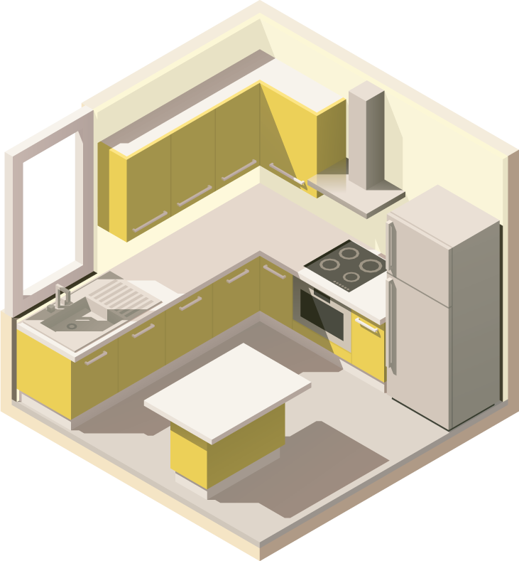
การจัดตกแต่งห้องต่าง ๆ
ห้องครัว
ห้องครัวเป็นสถานที่ประกอบอาหาร ควรจัดให้เป็นระเบียบเรียบร้อย สะอาดและสะดวกแก่การประกอบอาหาร
วิธีการตกแต่งห้องครัว
มีจุดเตรียม ล้าง และปรุง สัมพันธ์กัน
กำหนดตำแหน่งใช้งานเป็นรูปสามเหลี่ยม
ไม่ให้เดินสวนทางกัน
จัดให้ถูกสุขลักษณะ

Slide 7
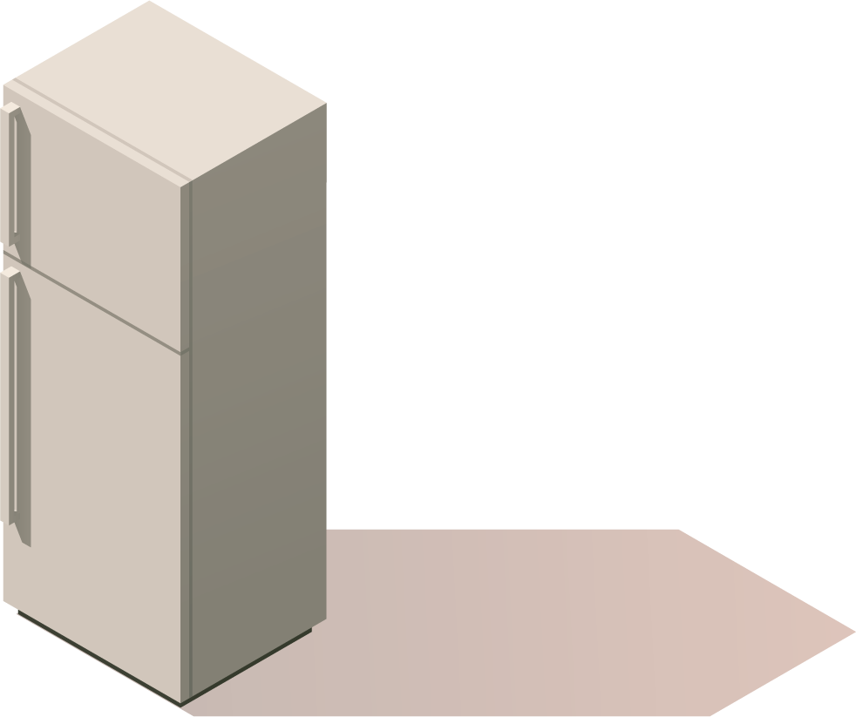
การจัดตกแต่งห้องต่าง ๆ
วิธีการตกแต่งห้องครัว
อ่างน้ำมีท่อระบายน้ำและที่ทิ้งเศษอาหารมีฝาปิดมิดชิด
เลือกวัสดุทำพื้นที่ทำความสะอาดง่ายและทนความร้อน
มีแสงจากธรรมชาติมาก อากาศถ่ายเทดี
ไม่ควรมีผ้าม่าน

Slide 8
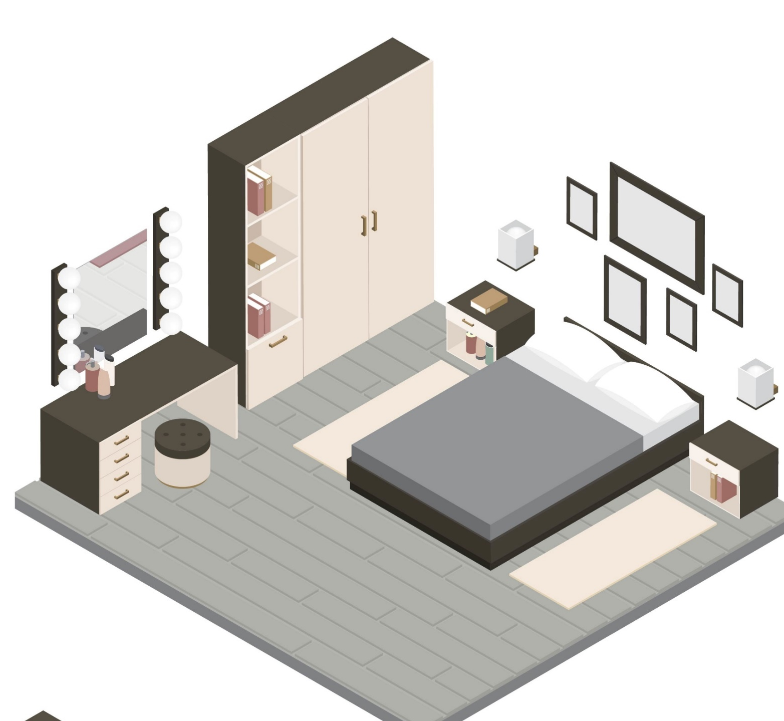
การจัดตกแต่งห้องต่าง ๆ
ห้องนอน
ห้องนอนเป็นห้องส่วนตัวของแต่ละคนควรอยู่ชั้นบน
หรือด้านในสุดของบ้านชั้นเดียว ควรอยู่ในมุมสงบ
ที่สุดของบ้าน มีอากาศถ่ายเท และควรได้รับแดด
ในตอนเช้า เพราะจะได้ไม่ร้อนระอุในเวลากลางคืน

Slide 9
การจัดตกแต่งห้องต่าง ๆ
ห้องนอน
ห้องนอนเป็นห้องส่วนตัวของแต่ละคนควรอยู่ชั้นบน
หรือด้านในสุดของบ้านชั้นเดียว ควรอยู่ในมุมสงบ
ที่สุดของบ้าน มีอากาศถ่ายเท และควรได้รับแดด
ในตอนเช้า เพราะจะได้ไม่ร้อนระอุในเวลากลางคืน

Slide 10
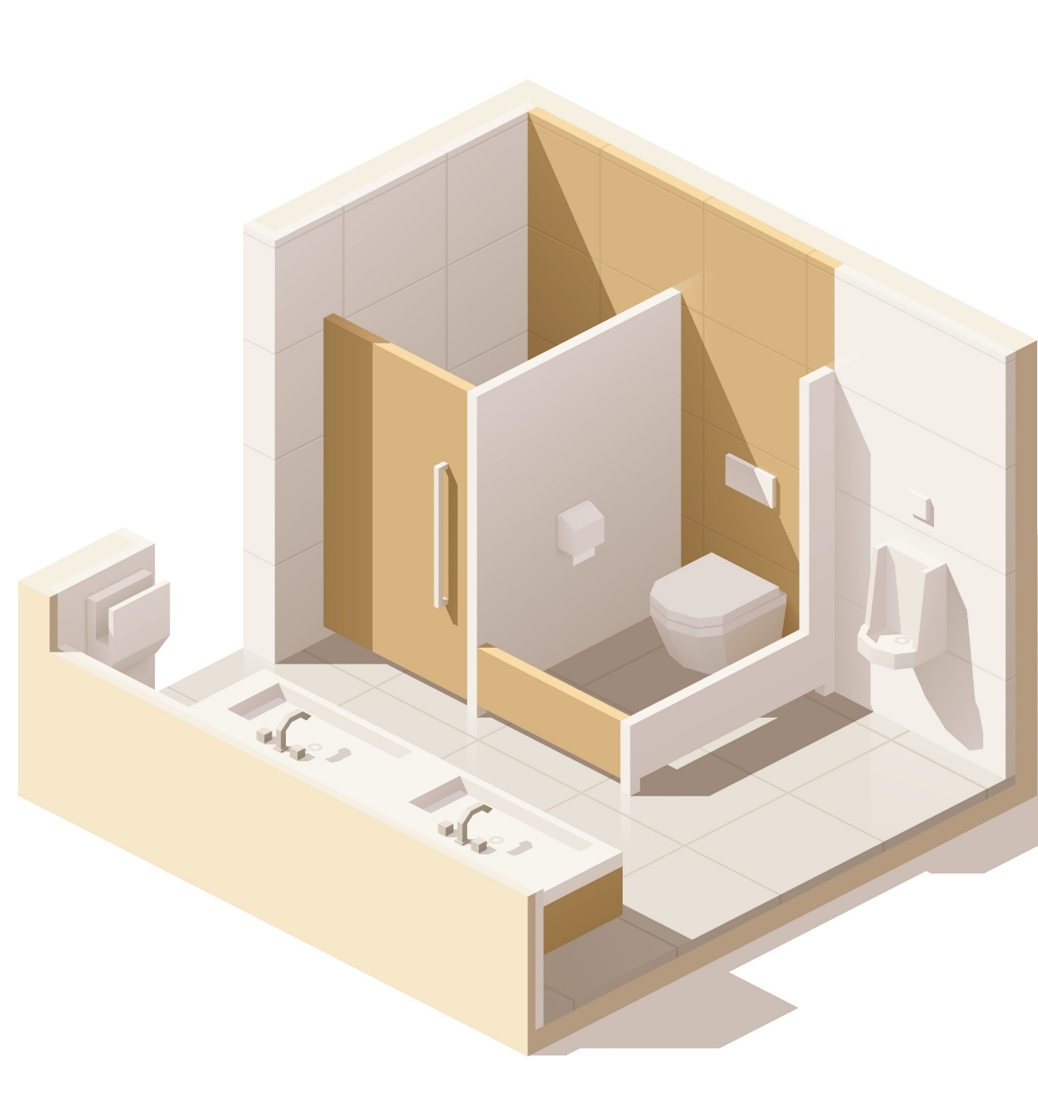
การจัดตกแต่งห้องต่าง ๆ
ห้องน้ำห้องส้วม
ห้องน้ำห้องส้วมใช้สำหรับอาบน้ำ ชำระร่างกาย และขับถ่าย ควรเป็นห้องน้ำที่สะอาด และมีประโยชน์ใช้สอยเต็มที่ ควรจัดให้อยู่บริเวณทิศตะวันตก เพื่อให้แสงแดดช่วงบ่ายส่องถึง ซึ่งเป็นการฆ่าเชื้อโรคในห้องน้ำห้องส้วม
วิธีการตกแต่งห้องน้ำห้องส้วม
อาจแยกห้องน้ำและห้องส้วมออกจากกันหรือภายในห้องเดียวกัน แต่แยกสัดส่วนให้เหมาะสม
ควรติดฉากพลาสติกหรือม่านกั้นระหว่างส่วนอาบน้ำและส่วนอื่น ๆ เพื่อไม่ให้น้ำกระเด็น

Slide 11
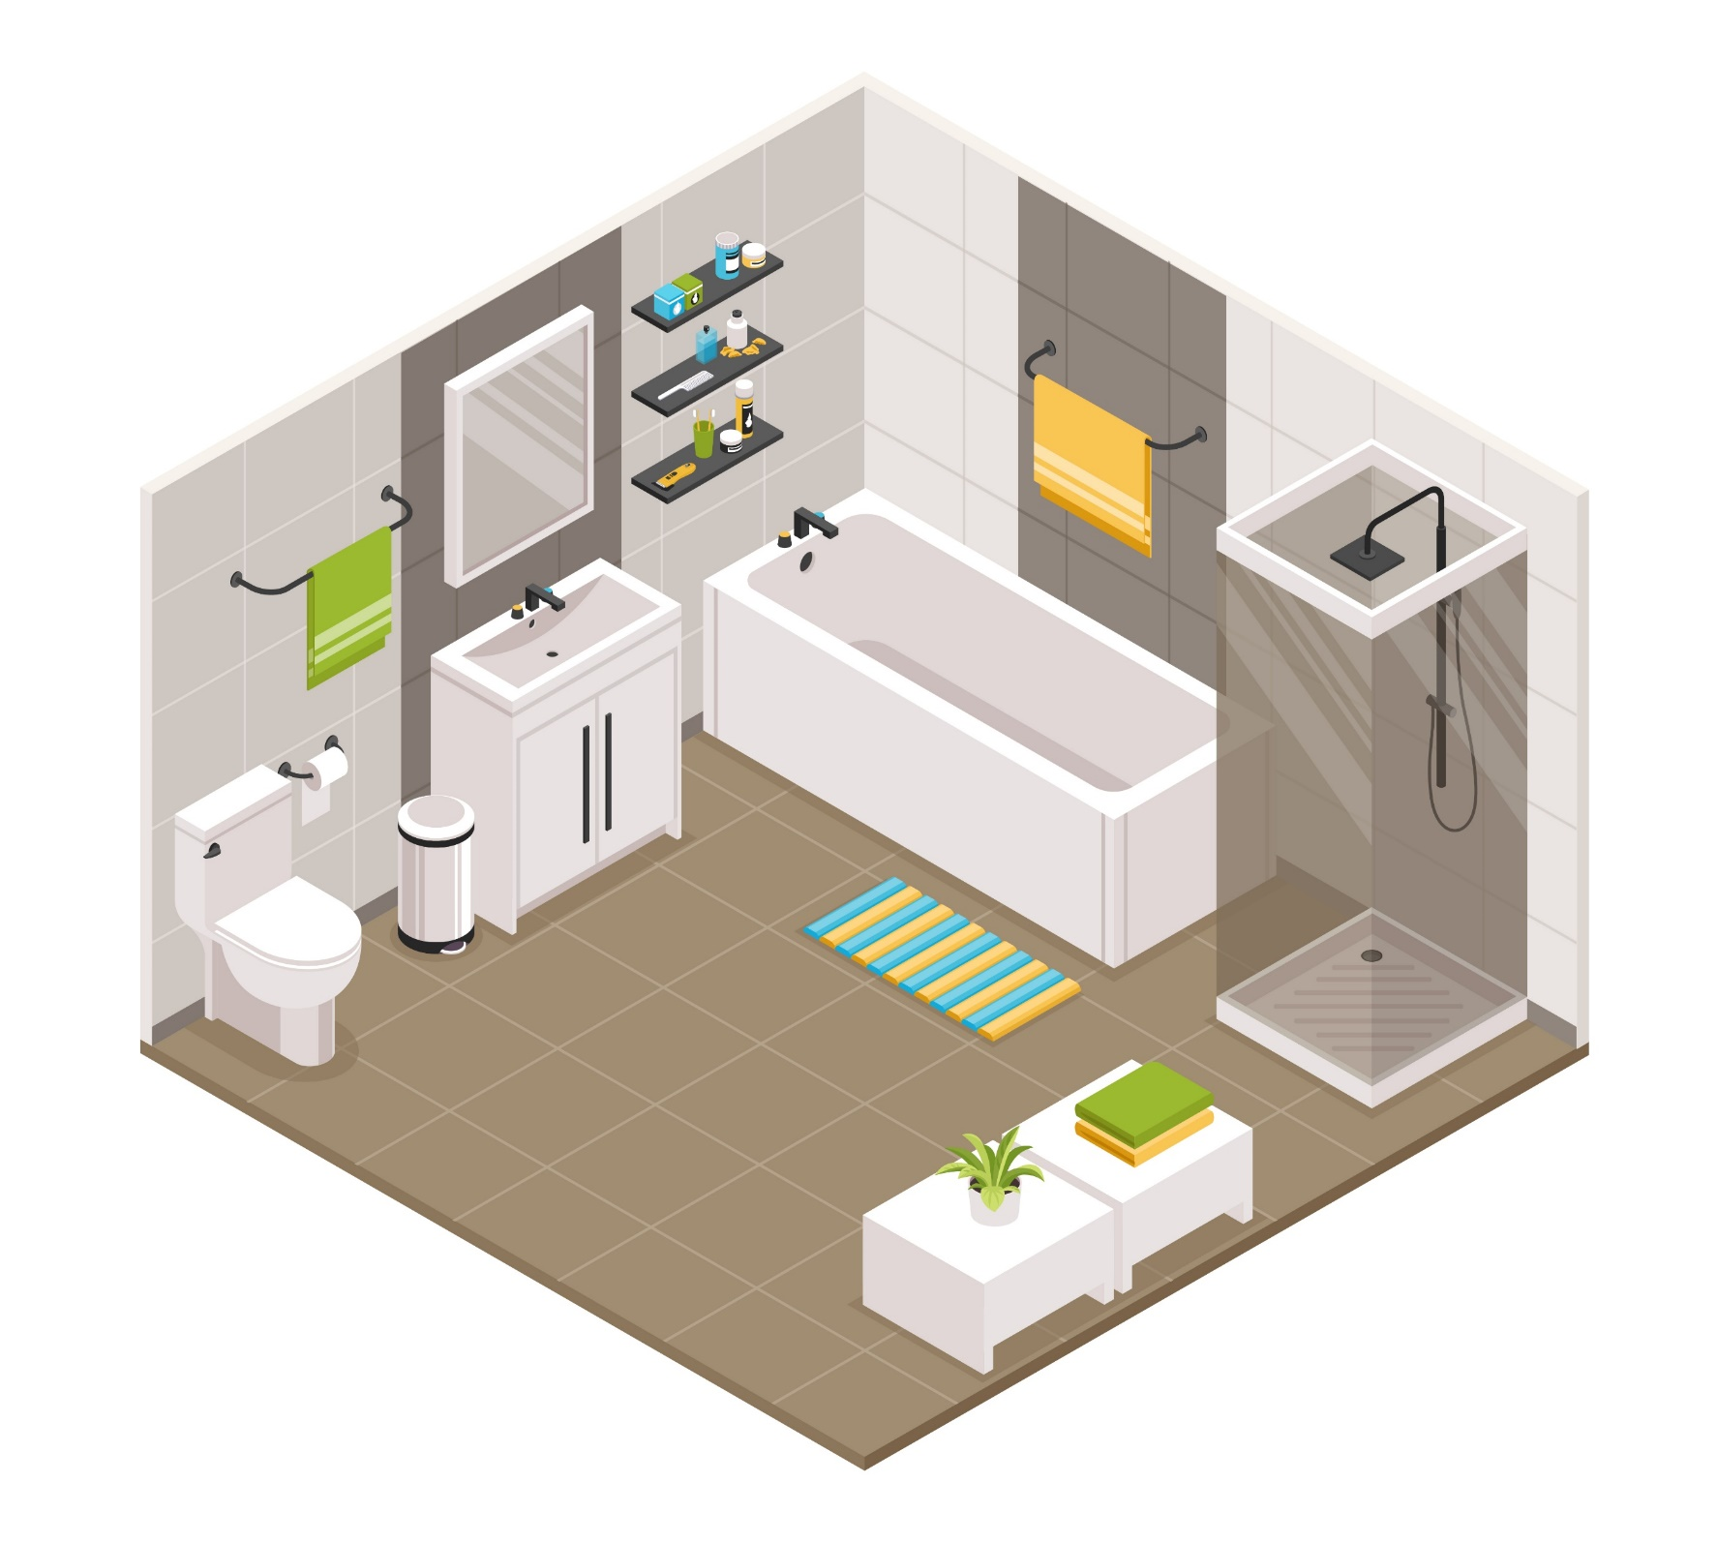
การจัดตกแต่งห้องต่าง ๆ
วิธีการตกแต่งห้องน้ำห้องส้วม
เน้นให้เกิดประโยชน์ใช้สอย
เลือกสุขภัณฑ์ที่ทนทานใช้งานดี
จัดให้ถูกสุขอนามัย มีช่องถ่ายเทอากาศ
เลือกอุปกรณ์ที่ประหยัดน้ำ

Slide 12
ภารกิจท้าทาย
1. ให้นักเรียนวิเคราะห์การตกแต่งห้องจากภาพโดยเขียนหลักการตกแต่งห้อง และแต่งเรื่องให้เข้ากับหลักการการตกแต่งห้องนั้นๆ
2. นำเสนอ

Slide 13
สรุป

Slide 14
สรุปห้องนอน
มีอากาศถ่ายเทสะดวก ติดม่านป้องกันแสงสว่างมากเกินไป กำหนดสัดส่วนเครื่องเรือนให้เหมาะสมกับขนาดของห้อง และควรใช้แสงสว่างเฉพาะพื้นที่หรือ บางตำแหน่ง

Slide 15
สรุปห้องครัว
มีจุดเตรียม ล้าง และปรุงสัมพันธ์กัน
มีการกำหนดตำแหน่งการใช้งานเป็นรูปสามเหลี่ยมไม่เดินสวนกัน จัดให้ถูกสุขลักษณะ พื้นที่ทำความสะอาดง่าย อากาศถ่ายเท มีแสงสว่างเพียงพอ และไม่ควรมีผ้าม่าน

Slide 16
สรุปห้องรับแขก
ใช้โทนสีให้สัมพันธ์กับสิ่งตกแต่ง มีพื้นที่ในการสนทนาที่สะดวก จัดวางเครื่องเรือนให้สะดวกต่อการทำกิจกรรมและใช้แสงสว่างทั่วห้อง

Slide 17
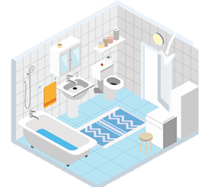
สรุปห้องน้ำห้องส้วม
แยกสัดส่วนห้องน้ำและห้องส้วมออกจากกันให้เหมาะสม เน้นให้เกิดประโยชน์ใช้สอย เลือกสุขภัณฑ์ที่ทนทานใช้งานดี ถูกสุขลักษณะ ไม่ปูพื้นห้องน้ำด้วยวัสดุพื้นลื่น และไม่ติดตั้งปลั๊กไฟบริเวณที่น้ำกระเด็น

